Slide 1




Como Fazer a Retirada de Opioide (Fentanil)/Benzodiazepínico (Midazolam) no Recém-Nascido na UTI; Síndrome de Abstinência Neonatal
Reunião Científica com o Grupo Neonatal da Unidade de Neonatologia da Maternidade Brasília e do HMIB/SES/DF
Realizado por Paulo R. Margotto
Neonatologista Ultrassonografista Cerebral da Maternidade Brasília/ Hospital Santa Lúcia
Unidade de Neonatologia do HMIB/SES/DF
www.paulomargotto.com.br
pmargotto@gmail.com
Brasília, 30 de setembro de 2019

Slide 2
Introdução
A literatura apresenta várias abordagens para prevenir sintomas de abstinência de opiáceos.
A ocorrência de abstinência à retirada dos opioides na pediatria varia de 0 a 100%, com literatura mais recente citando 45 a 86% na UTI Pediátrica
O uso de um protocolo padronizado de desmame de opioides reduziu as taxas de abstinência em comparação com os planos de desmame não padronizados.

Slide 3
OBJETIVO DESSA ABORDAGEM
padronização do desmame do opioide (fentanil) e benzodiazepínico (midazolam) na prevenção mais segura dos sintomas de abstinência,
Síndrome de Abstinência Neonatal de mães usuárias de crack com enfoque também na intoxicação por metadona.

Slide 4

A) Retirada do opioide no recém-nascido na UTI Neonatal
FENTANIL NOS RN VENTILADOS
não faz mais parte rotineira dos RN ventilados
Deve ser mensurada a dor (Escalas)
(o opioide pode ter efeitos diferentes na presença ou ausência de dor!)
Na ausência de dor, os opiodes tem sido
mostrados NEUROTÓXICOS e podem
prejudicar o desenvolvimento
cognitivo e comportamental

Slide 5
FENTANIL NOS RN VENTILADOS
Quando usar
tenha certeza de que o recém-nascido esteja hemodinamicamente estável
e use o menor tempo possível.
Dose cumulativa de opioide
associada com pior pontuação do índice cognitivo aos 20 meses de idade corrigida e
maior incidência de hemorragia cerebelar e redução do tamanho do cerebelo dose-dependente
(mesmo após ajuste para fatores de riscos sociais e neonatais nos pré-termos de extremo baixo peso)

Slide 6
Tolerância / Abstinência
Tolerância
diminuição do efeito de um medicamento ao longo do tempo ou a necessidade de aumentar a dose para atingir o mesmo efeito (nível celular)
Abstinência
inclui sinais e sintomas que se manifestam quando a administração de um agente sedativo ou analgésico é abruptamente interrompido em um paciente que é fisicamente tolerante.

Slide 7
DESMAME DO OPIOIDE
FENTANIL ≥ 5 dias ou uma dose cumulativa total de 1,5 mg/kg durante a internação hospitalar:
50% de chance de desenvolver abstinência
FENTANIL de ≥ 9 dias ou uma dose cumulativa de fentanil de ≥ 2,5 mg / kg durante o internação hospitalar
incidência de 100% de abstinência.

Slide 8
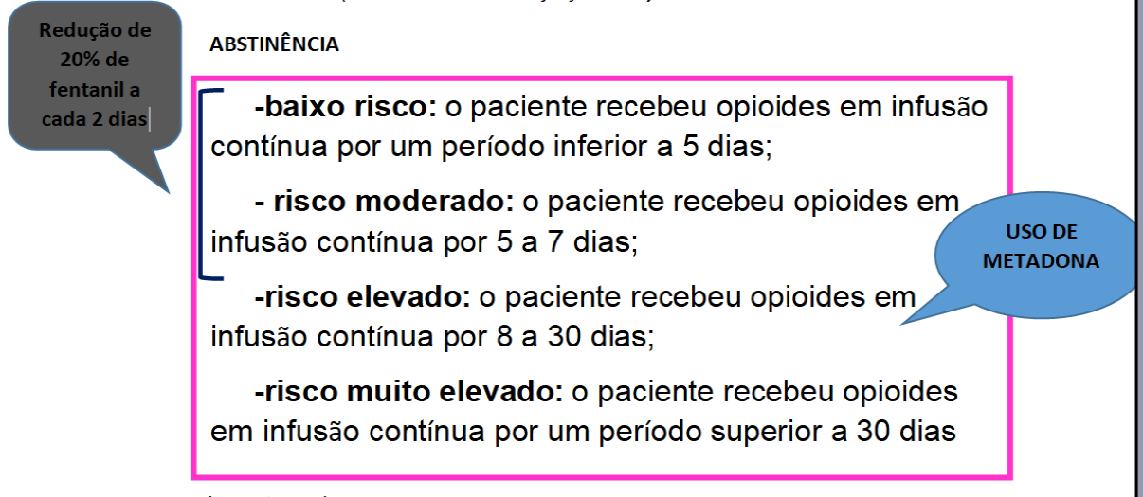
Estratificação do risco de acordo com os
dias de infusão contínua de opioide.
Sanches-Pinto et al, 2018
O uso da metadona está indicado para o risco elevado. Nos pacientes com baixo ou moderado risco, reduzir o fentanil 20% a cada 2 dias

Slide 9
DESMAME DO OPIOIDE
Uso da Metadona: Equivalência
*[ 2,5 vezes a dose de fentanil em mg]*
(1µ/kg/h x 24= 24µg÷1000=0,024mg x 2,5=0,06mg/kg/dose 8/8 h de metadona
*Apresentação da Metadona oral: comprimidos de 5 mg e 10 mg (Mytedom®)
Diluir 1 comprimido de metadona (5mg) em 10 ml de água destilada (1ml= 0,5 mg).
Para esse exemplo: 0,12 ml de metadona de 8/8 horas
Reduzir 50% de Fentanil (BIC) após 2ª dose de Metadona e 50% após 3ª dose e suspender após a 4ª dose
BIC: bomba de infusão

Slide 10
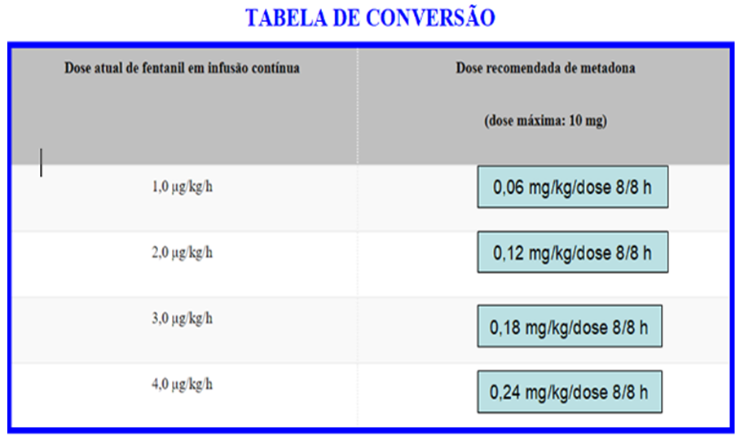
DESMAME DO OPIOIDE
Diluir 1 comprimido de metadona (5mg) em 10 ml de água destilada (1ml= 0,5 mg).

Slide 11
DESMAME DO OPIOIDE
Desmame da Metadona 48-72 horas após a suspensão do fentanil
(para permitir que o paciente alcance um nível sérico adequado do medicamento)
se o paciente estiver excessivamente sedado, a dose subsequente de metadona deve ser reduzida em 10-20%.
Diminuir gradativamente as doses da metadona oral 20% da dose inicial a cada dia.
Na ocorrência da síndrome de abstinência, voltar para a dose imediatamente anterior, na qual o RN não apresentou sinais ou sintomas
A metadona tem alto poder sedativo, o qual dura 48-72 horas

Slide 12

B) Retirada do Midazolam
Eliminação é retardada nos RN pré-termos em comparação com os outros RN a termo e crianças.
(A imaturidade funcional hepática e o sistema renal do prematuro provavelmente somam-se para menor eliminação do midazolam)
-Efeitos adversos neurológicos associados com o uso do midazolam em RN prematuros e a termo:
-deficiente nível de consciência,
-movimentos discinéticos,
-mioclonia e
-atividade epileptiforme.
-posturas distônicas,
-Midazolam com fentanil por 4-11 dias
-deficiente atenção visual,
-deficiente interação social e
-coreoatetose
-Infusão prolongada de midazolam
-seqüela neurológica em 11,1% de crianças
-Do ponto de vista hemodinâmico:
-hipotensão arterial agravada
(devido à vasodilatação relacionada aos níveis de prostanoide extravascular e cálcio),
-alterações na extração fracional de oxigênio cerebral
(reflexo da diminuição da perfusão e do metabolismo cerebral durante a infusão de midazolam).

Slide 13
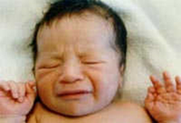
B) Retirada do Midazolam
Midazolam para intubaçao
midazolam não é um analgésico, é um sedativo e o seu uso está associado com aumento de alguns efeitos adversos sérios durante a intubação:
-diminui o débito cardíaco,
-diminui a velocidade do fluxo sanguíneo, e
-tem cinética muito variável (tem uma meia vida de 22 horas e nos casos de doses repetidas, até 7 dias!)
Não usar o “pacotinho” MIDAZOLAM+FENTANIL (são descritas síndromes neurológicas, havendo potencialização dos efeitos adversos com mais hipotensão e esta está associada à leucomalácia e óbito)

Slide 14
Categorias de risco para o desenvolvimento do risco de Abstinência do Midazolam
De acordo com o número de dias de uso de infusão contínua de benzodiazepínicos, a criança pode ser classificada em três categorias de Risco para o desenvolvimento de Síndrome de Abstinência
  -Risco mínimo: uso de benzodiazepínicos em infusão contínua por período inferior a cinco dias;
  -Risco moderado: uso de benzodiazepínicos em infusão contínua por 5 a 14 dias;
  -Risco elevado: uso de benzodiazepínicos em infusão contínua por período superior a 14 dias.

Slide 15
B) Retirada do Midazolam
Prefere-se LORAZEPAM sobre o Diazepam porque este último agente tem metabólitos ativos com variáveis meias-vidas e durações de ação e pelas peculiaridades no recém-nascido (deslocamento da bilirrubina da albumina com aumento da bilirrubina livre e risco de kernicterus).
conversão da dose diária total de midazolam de µ/kg/min para mg
Dividir por 12 para equivaler ao Lorazepam a ser administrado de 6/6 horas
Exemplo: 3µg/kg/min em um Recém-nascido de 3kg
3 x 3 x 1440 =12960 µg ÷ 1000 = 12,96 mg ÷ 12 =1,08 mg ÷ 4 = 0,27 mg (arredondamos para 0,3mg) de 6/6 horas por via oral
Apresentação Lorazepam:
-Comprimidos de 1 e 2 mg
-Diluir 1 comprimido de 2mg em 5 ml de água destilada (1ml = 0,4mg) e fazer 0,75 ml de 6/6/horas para o caso desse exemplo

Slide 16
B) Retirada do Midazolam
Midazolam (BIC) reduzir 50% após 2ª dose de Lorazepam e nas subsequentes com suspensão do midazolam após 4ª dose de Lorazepam.
(BIC: Bomba de infusão contínua)

Slide 17
B) Retirada do Lorazepam
Paciente RISCO ELEVADO
redução de 10% a cada 24h
Paciente RISCO MODERADO
Redução de 20% a cada 24h
ANTÍDODO DO MIDAZOLAM
*Antídoto: Flumazenil (Lanexat^{R} - ampolas de 5 ml:0.1 mg/ml): inibe de forma competitiva o complexo receptor GABA-diazepínico no SNC. Indicado nos casos de excitação paradoxal, depressão respiratória, hipotensão e coma. Dose: 0.01 mg/kg/dose, podendo ser repetido a cada 2 minutos até 1mg (dose total). Os efeitos colaterais são revertidos em 1-3 minutos e a duração do efeito do flumazenil é de 45 a 60 minutos após o uso da droga. Pode desencadear convulsões em RN que receberam diazepínicos para o controle de convulsões.

Slide 18
Síndrome de Abstinência Neonatal
(RN de mães usuárias de drogas ilícitas)
Os efeitos das drogas sobre o feto estão na dependência de vários fatores. Entre eles:
quais, o tipo de droga, a quantidade, a frequência do uso e o período gestacional em que ocorreu o uso.
Entre estas substâncias, se destacam
a cocaína e o crack* (subproduto da cocaína quando misturada a amônia ou bicarbonato).
*Crack:quebrar (pequenos estalidos produzidos pelos cristais ao serem queimados): cigarro, cachimbo

Slide 19
Como agem a cocaína
Estimulante do Sistema Nervoso Central:
Age inibindo:
-recaptação da norepinefrina (daí seus efeitos: vasoconstrição, hipertensão arterial, taquicardia)
-da dopamina (daí seus efeitos: sensação de euforia, aumento do estado de alerta, redução da fadiga, estimulação sexual; a depleção dos estoques de dopamina pelo uso continuado da droga leva o usuário a um estado depressivo, sintomas de abstinência).
-da serotonina nos terminais nervosos pré-sinápticos, ocorrendo uma estimulação prolongada destes receptores na membrana pós-sináptica.
A cocaína passa rapidamente através da placenta por difusão simples.
Os efeitos da cocaína no feto podem estar aumentados, devido às modificações do metabolismo da cocaína durante a gestação (há uma redução da atividade da colinesterase plasmática, com diminuição do metabolismo da cocaína).

Slide 20
CLÍNICA
Síndrome de Abstinência (SAN)
2/3 desenvolvem SAN
3º e o 5º dia após a última dose de droga utilizada pela mãe.
-hipervigilância, hiperatividade e sucção exacerbada, com tremores e choro agudo
-70% das manifestações são do sistema nervoso central: hipertonia, tremores, hiperreflexia, irritabilidade e inquietação, choro agudo, distúrbio do sono, convulsões (sinal maligno raro, assim como hiperpirexia).
-50% das manifestações são do trato respiratório e gastrointestinal: taquipneia, crises de apneia, diarréia, vômitos, regurgitação, deglutição deficiente.
-manifestações do sistema nervoso autônomo (sudorese, coriza, obstrução nasal, hipotermia, pele mosqueada), além de comportamento anormal.
A exposição à cocaína simultaneamente com a nicotina pode potencializar a expressão clínica da SAN.

Slide 21
Lembrar: A SAN é um diagnóstico de exclusão
CONSIDERAR:
hipoglicemia
hipocalcemia,
hipomagnesemia,
hipertireoidismo,
hemorragia intracraniana,
asfixia perinatal,
hipoglicemia,
hipocalcemia,
sepse,
hiperviscosidade ou
estados de hipoxia ou
insuficiência respiratória.

Slide 22
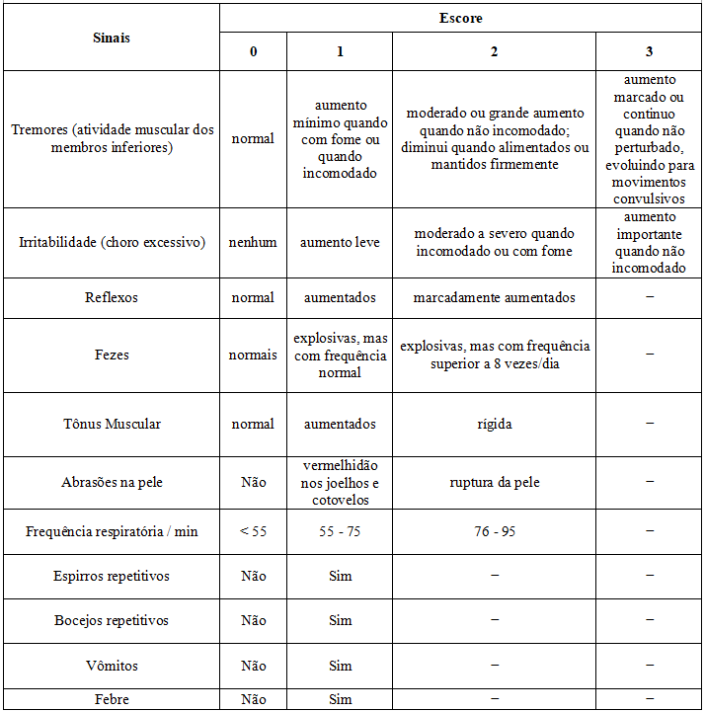
Sistema de Escore na Abstinência Neonatal
Neonatal Drug Withdrawal Scoring System
>4:
Significante
Grau de
Abstinência
O escore de Lipsitz

Slide 23
TRATAMENTO
Não farmacológico
O tratamento inicial do RN com SAN deve ser primariamente de suporte
-monitorização contínua, através de um monitor cardiorrespiratório ou oximetria de pulso, devido a possibilidade de depressão respiratória secundária a medicamentos e convulsões devido à SAN.
-avaliação ela enfermagem a cada 3 horas
- recém-nascidos com pontuação na categoria ≤4 continuam a ser monitorados e a receber tratamento de suporte
Se a criança piora o escore (> 4) depois de uma hora, a terapia medicamentosa deve ser instituída com base na gravidade.
enrolar o bebê em panos para diminuir a estimulação sensorial; alimentação precoce em pequena quantidade para fornecer calorias adicionais; observação dos hábitos de sono, estabilidade de temperatura, ganho ou perda de peso ou alteração do estado clínico que possa sugerir outro processo de doença

Slide 24
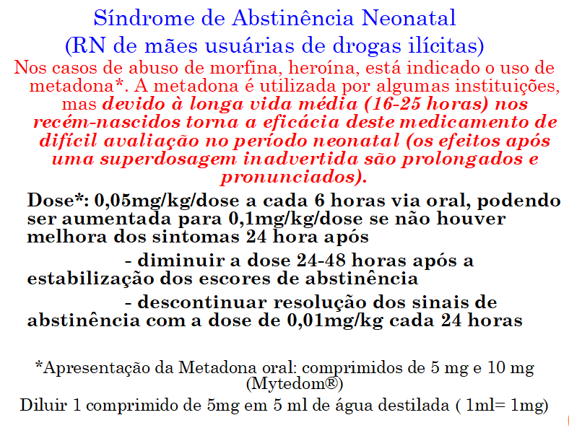
TRATAMENTO FARMACOLÓGICO
METADONA (Brown MS ET, 2015)

Slide 25
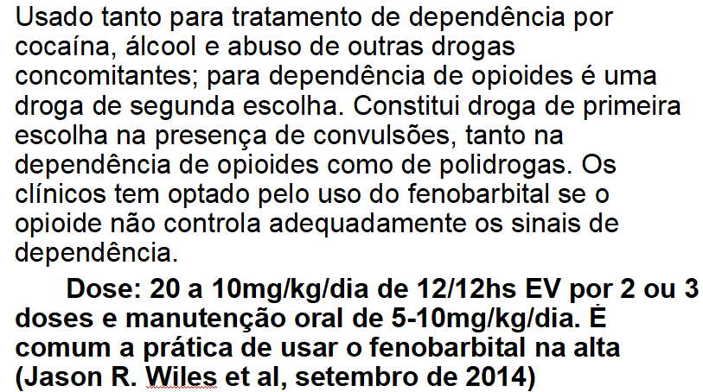
TRATAMENTO FARMACOLÓGICO
Fenobarbital

Slide 26
ALEITAMENTO MATERNO
A cocaína passa facilmente pelo leite materno (droga lipossolúvel),
No entanto
não há dados que comprovem danos aos RN.
A decisão de manter a amamentação ou não deve ser tomada em bases individuais.
A amamentação não deve ocorrer logo após o consumo da droga.
O RN não deve ser exposto a fumaça produzida pelo consumo da droga.
Para a mãe que deseja amamentar, um protocolo específico deverá ser elaborado.
A amamentação associa-se com menor severidade dos sintomas de abstinência e menor necessidade de intervenção farmacológica

Slide 27
INTOXICAÇÃO PELA METADONA
A toxicidade da metadona resulta em depressão respiratória, depressão do estado mental, disforia, prurido e hipotensão, arritmias fatais .
Convulsões: podem resultar de hipoxia cerebral associada à metadona ou diminuição do limiar de convulsão. Tem sido relatada mioclonia em caso de superdosagem de metadona.

Slide 28
INTOXICAÇÃO PELA METADONA
Síndrome de rigidez torácica
Lynch RE et al (2010):
RN com 9 dias de vida em uso de fentanil na dose de 2-3 µg/kg/min,
após a conversão para metadona, foi prescrita 0,05 mg/kg/dose de 8/8 horas,
no entanto recebeu uma dose de 10 vezes maior,
Os médicos relataram uma rigidez do tórax não acompanhado de rigidez do pescoço, abdominal e da extremidade.

Slide 29
INTOXICAÇÃO PELA METADONA
  Suporte ventilatório
  Naloxona: 0,1 mg/kg (0,25-0,5ml/kg da concentração de 0,4mg/ml), repetindo de acordo com a resposta a cada 3-5 minutos, devendo ser mantida alguma terapia com o opioide para evitar síndrome de abstinência.
  Fenobarbital, inicialmente se convulsão e posteriormente, se muito necessário for, para acelerar a depuração do opioide
  (ativa a CYP3A4 que metaboliza a metadona)(George M, 2012)
A naloxona (ou naloxone), antagonista potente e competitivo do receptor μ-opioide, desloca os opióides dos receptores cerebrais e restaura a respiração e a consciência.

Slide 30

EVITANDO A SUPERDOSAGEM DE METADONA
Equipes de cuidados deveriam implementar a testemunha obrigatória de diluição de medicação (por exemplo, um segundo membro para verificar os cálculos de diluição).
Com o objetivo de minimizar erros construímos planilhas para facilitar os cálculos, minimizando erros de prescrição (Marta D. R. de Moura e Paulo R. Margotto)

Slide 31
Planilhas
Desmame seguro do Fentanil

Slide 32
Planilhas
Desmame seguro do Midazolam

Slide 33
Referências
Johnson MR, Nash DR, Laird MR, Kiley RC, Martinez MA. Development and implementation of a pharmacist-managed, neonatal and pediatric, opioid-weaning protocol. J Pediatr Pharmacol Ther. 2014 Jul;19(3):165-73
Dixit D, Endicott J, Burry L et al. Management of Acute Alcohol Withdrawal Syndrome in Critically Ill Patients. Pharmacotherapy. 2016 Jul;36(7):797-822
Dervan LA, Yaghmai B, Watson RS, Wolf FM. The use of methadone to facilitate opioid weaning in pediatric critical care patients: a systematic review of the literature and meta-analysis. Paediatr Anaesth. 2017 Mar;27(3):228-239
Giby K, Vaillancourt R, Varughese N, Vadeboncoeur C, Pouliot A. Use of methadone for opioid weaning in children: prescribing practices and trends. Can J Hosp Pharm. 2014 Mar;67(2):149-56.
Siddappa R, Fletcher JE, Heard AM, Kielma D, Cimino M, Heard CM. Methadone dosage for prevention of opioid withdrawal in children. Paediatr Anaesth. 2003 Nov;13(9):805-10
Tobias JD. Tolerance, withdrawal, and physical dependency after long- term sedation and analgesia of children in the pediatric intensive care unit. Crit Care Med. 2000 Jun;28(6):2122-32. Review.
Lynch RE, Hack RA Methadone-induced rigid-chest syndrome after substantial overdose. Pediatrics. 2010 Jul;126(1):e232-4
Brown MS, Hayes MJ, Thornton LM. J. Methadone versus morphine for treatment of neonatal abstinence syndrome: a prospective randomized clinical trial. Perinatol. 2015 Apr;35(4):278-83
Naloxone ou Naloxona. simonides@uol.com.br
George M, Kitzmiller JP, Ewald MB, O'Donell KA, Becter ML, Salhanick S. Methadone toxicity and possible induction and enhanced elimination in a premature neonate. J Med Toxicol. 2012 Dec;8(4):432-5

Slide 34
Referências
Wiles JR, Isemann B, Ward LP et al. Current management of neonatal abstinence syndrome secondarily to intrauterine opioid exposure. J Pediatr 165:440, 2014
Lipsitz PJ. A proposed narcotic withdrawal score for use with newborn infants. A pragmatic evaluation of its efficacy. Clin Pediatr (Phila) 14:592, 1975
Margotto PR, Beleza OL. Dor Neonatal. IN. Margotto PR. Assistência ao Recém-nascido de Risco, 4ª Edição, 2019, no Prelo. Disponível em www.paulomargotto.com.br. Acesso em 28/8/019. Dor Neonatal – 2019
Margotto PR, Moura RDM. Analgesia e Sedação No Recém-Nascido em Ventilação Mecânica/Sequência Rápida de Intubação. IN. Margotto PR. Assistência ao Recém-nascido de Risco, 4ª Edição, 2019, no Prelo. Disponível em www.paulomargotto.com.br. Acesso em 22/8/019
Margotto PR, Veiga HS. Síndrome de Abstinência Neonatal. IN. Margotto PR. Assistência ao Recém-nascido de Risco, 4ª Edição, 2019, no Prelo. Disponível em www.paulomargotto.com.br. Acesso em 27/8/019
Sanchez-Pinto LN, Nelson LP, Lieu P et al. Implementation of a risk-stratified opioid weaning protocol in a pediatric intensive care unit. J Crit Care. 2018 Feb;43:214-219. doi: 10.1016/j.jcrc.2017.08.049. Epub 2017 Sep 7.
Castro VER. Desmame de opioides em crianças na UTIP: como fazer? https://pebmed.com.br
Castro VER. Desmame de benzodiazepínicos em UTI: o que precisamos saber. https://pebmed.com.br
Dührsen L, Simons SH, Dzietko M, Genz K, Bendix I et al. Effects of repetitive exposure to pain and morphine treatment on the neonatal rat brain. Neonatology. 2013;103(1):35-43.

Slide 35
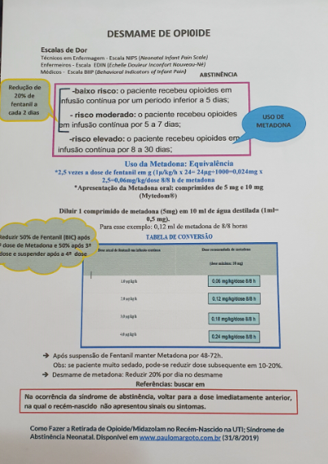
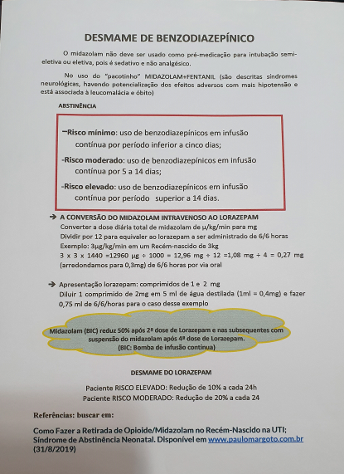
Marta DR de Moura/Paulo R. Margotto

Slide 36

O conhecimento dever ser SEMPRE compartilhado com seus pares. Aí está
a Beleza do Saber!

Slide 37

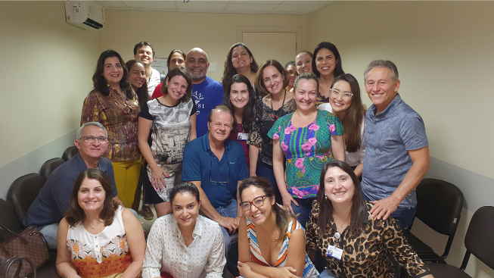
OBRIGADO PELO CARINHO DE TODOS!
HMIB/SES/DF
Maternidade
Brasília

